Slide 1
Міністерство освіти і науки України
Національний університет харчових технологій
Кафедра біотехнології і мікробіології
МІКРОБНА ЕКОЛОГІЯ ЛЮДИНИ
Розробила: к.б.н., доц. Старовойтова С.О.
Київ - 2014

Slide 2
Історія розвитку мікробної екології людини
Основні поняття мікробної екології людини
Еволюційна мікроекологія та її біотехнологічні аспекти
Основні міжнародні проекти в галузі мікробної екології людини та створені пробіотиків

Slide 3
Історія розвитку мікробної екології людини

Slide 4
Етапи розвитку вчення про мікробіоценоз:
1. «Евристичний» – відкриття голландським природознавцем Антонієм Ван Левенгуком (друга половина ХVІІ століття) наявності у організмі людини та тварин мікроорганізмів.
2. «Накопичувальний» – охоплює дослідження з виявлення та ідентифікації мікроорганізмів у різних біотопах. Починається вивчення не лише агресивної, а й захисної ролі окремих видів мікроорганізмів у житті людини та тварин (A. Ніссле, І.І. Мечников, Л.Г. Перетц, Н.Ф. Гамалея, Г.Н. Габричевський та ін.).

Slide 5
3. «Деталізації» (80–90-ті роки ХХ ст.). Широке використання сучасних методів культивування облігатно анаеробних бактерій і використання принципів гнотобіології дало можливість розпочати цілеспрямоване вивчення ролі нормальної мікрофлори та її окремих представників у підтримці гомеостазу макроорганізму, а також оцінити її роль у виникненні деяких патологічних станів, спричинених різними представниками мікрофлори (О.В. Чахава, А.О. Тамм, Б.А. Шендеров та ін.).

Slide 6
4. «Аналітичний» (кінець 90-х років ХХ ст.) (І.В. Домарадський, В.Н. Бабін, А.В. Дубінін, О.Н. Мінушкін, М.Д. Ардатська та ін.) базується на вивченні молекулярних і біохімічних механізмів, що зумовлюють зв’язок мікробіоти та організму-хазяїна. Цей етап дав змогу оцінити потенціал симбіозу з мікрофлорою та з’ясувати можливі причини переходу від «благополучного співіснування» до взаємної агресії.

Slide 7
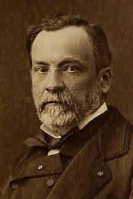
Вчені, які зробили вагомий внесок у розвиток мікробної екології людини :
вивчення біохімічної діяльності мікроорганізмів, їхньої ролі у природі та житті людини
Луї Пастер
(1822–1895)

Slide 8
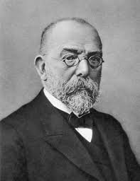
з розробок постулатів інфекційної хвороби (тріади Коха) виникає розуміння, що не всі мікроорганізми патогенні для людини
Роберт Кох
(1843–1910)

Slide 9
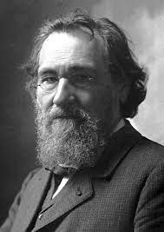
- одним з перших визначив оздоровчу роль мікрофлори у житті людини.
- довів, що шкіра і слизові оболонки вкриті біоплівкою, яка складається з сотень видів мікробів
І.І. Мечников
(1845–1916)
- розробив препарат «Лактобацилін» на основі чистих культур лактобактерій Lactobacillus delbrueckii ssp. bulgaricus

Slide 10
Основні аспекти концепції мікробіологічної терапії І.І. Мечнікова базувалися на таких уявленнях:
підвищення захисної функції мікрофлори кишечника реалізується трансформацією «дикої кишкової флори людини в культивовану»;
оздоровлення кишкової мікрофлори повинно сприяти покращенню фізичного та психічного стану хазяїна (під терміном «хазяїн» тут і далі розуміється організм людини або тварини) та підвищенню тривалості його життя;

Slide 11
підвищення чисельності популяції молочнокислих бактерій у кишечнику сприятиме пригніченню гнильних мікроорганізмів і зниженню концентрації токсичних метаболітів, що отруюють організм та скорочують тривалість життя;
оздоровлення кишкової мікрофлори та підвищення опору організму впливу шкідливих мікроорганізмів та продуктів їх метаболізму можна здійснювати введенням у раціон харчування кисломолочних продуктів;

Slide 12
доцільно систематично вживати кисле молоко, виготовлене за допомогою чистих культур молочнокислих бактерій, наприклад болгарської палички та стрептобацил.

Slide 13
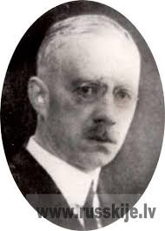
обґрунтував доцільність використання з терапевтичною метою молока, ферментованого антагоністично активним штамом Lactobacillus acidophilus, виділеним з кишечника
Едуард Гартьє
(1872-1959 )

Slide 14
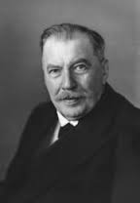
у 1925 р. запропонував виготовлення лікувальних композицій на основі спеціальної живої культури ентеробактерій (Escherichia coli), ізольованої з організму людини (препарат Мутафлор).
Альфред Ніссле
(1874 - 1965)

Slide 15
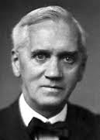
Відкриття у 1929 р. пеніциліну ознаменувало вступ медицини у еру антибіотиків. Розширення асортименту антибіотиків і виявлення їх високої активності значно загальмувало подальший розвиток мікробної екології людини.
Олександр Флемінг
(1881–1955)

Slide 16
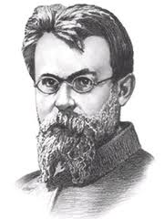
показав глобальну роль мікроорганізмів у створенні основної живої матерії. Він є автором вчення про біосферу та ідеї про біосферу як найвищий рівень екологічної інтеграції.
В.І. Вернадський
(1863–1945)

Slide 17
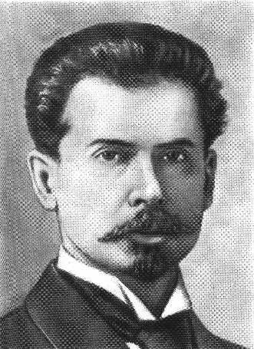
вперше ввів термін «екологічна мікробіологія» з метою об’єднання розділів мікробіології, що вивчають взаємозв’язки макроорганізму з мікроорганізмами.
С.М. Виноградський
(1856–1953)

Slide 18
Згідно з визначенням
С.М. Виноградського
Екологічна мікробіологія – це наука про відносини світу мікробів з іншими живими істотами та біосферою в цілому. Вона вивчає відносини у мікробних популяціях, а також взаємний вплив мікроорганізмів, які разом співіснують у спільних біотопах.

Slide 19
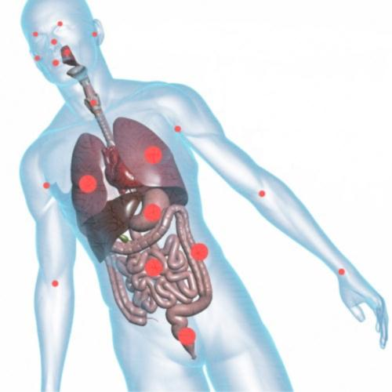
Сучасна мікробна екологія людини охоплює
Екзомікроекологію - досліджує взаємовідносини людини з мікроорганізмами навколишнього середовища
- Ендомікроекологію (мікробна екологія людини) - вивчає симбіотичні взаємовідносини між аутомікрофлорою та макроорганізмом, а також між представниками мікробного угруповання організму людини в нормі і патології

Slide 20
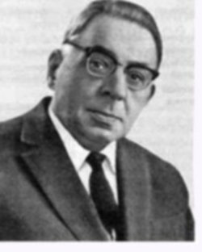
уперше звернув увагу клініцистів на необхідність уважного ставлення до проблеми порушення кишкової мікрофлори та ендогенних інфекцій як наслідку розладів у мікробній екосистемі
О.Ф. Білібін
(1897–1976)

Slide 21
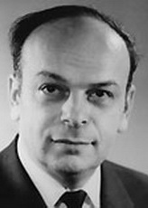

запропонував нову міждисциплінарну науку трофологію та дійшов висновку, що організм людини існує як надорганізм, який складається з домінуючого багатоклітинного макроорганізму та специфічної бактеріальної полікультури, що значною мірою впливає на всі аспекти життєдіяльності системи в цілому.
О.М. Уголєв
(1926–1991)

Slide 22
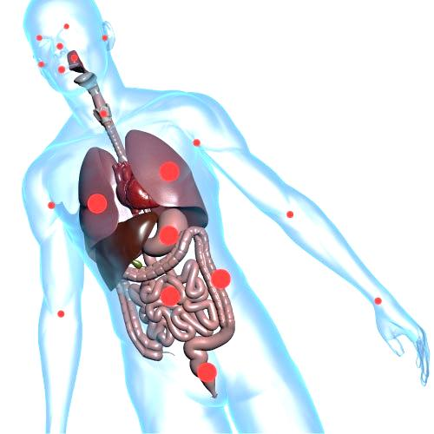
2. Основні поняття мікробної екології людини

Slide 23
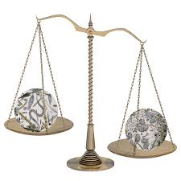
Мікробна екологія людини – це наука, що вивчає склад і функції природної мікрофлори різних біотопів людини, взаємовідносини ендогенної мікрофлори з макроорганізмом і навколишнім середовищем, а також взаємозв’язки між окремими компонентами мікробних ценозів у нормі та при патології.

Slide 24
Мікробна екологічна система людини – це складний динамічний комплекс, що сформувався у процесі онто- та філогенезу. Він включає в себе макроорганізм і різноманітні за кількісним складом і таксономічною належністю асоціації бактерій, вірусів, найпростіших (мікробіоту), а також їхні метаболіти, сконцентровані у відносно відкритих біологічних системах організму людини (середовищах існування – біотопах).

Slide 25
Мікробіоценоз – сукупність мікробних популяцій, які мешкають в одному біотопі. Мікробні популяції заселяють всі поверхні тіла людини, що безпосередньо або непрямо контактують із зовнішнім середовищем.
Нормальна мікрофлора (нормальна мікробіота, нормобіоз) – це багатовидовий комплекс мікроорганізмів, які заселяють біотопи людини у нормофізіологічних умовах.

Slide 26

Мікробіота – це угруповання різноманітних мікроорганізмів, які еволюційно склалися та заселяють відкриті порожнини організму людини і визначають біохімічну, метаболічну та імунологічну рівновагу макроорганізму.

Slide 27
Біотоп – ділянка слизової оболонки, шкіри або органу макроорганізму з однаковими умовами існування мікроорганізмів.
Популяція – сукупність особин одного виду, що займають певний біотоп і яким притаманний спільний генофонд.
Мікробне угруповання – сукупність кількох популяцій різних видів або родів мікроорганізмів. Угруповання мікроорганізмів утворює біоценоз певного біотопу і разом з організмом хазяїна формує постійні або тимчасові мікроекосистеми.

Slide 28
Загальна концентрація мікробних популяцій у тілі людини сягає величини 10¹⁴–10¹⁶, тобто на 1–3 порядки більше, ніж сума власних клітин її тіла (10¹³). Нормальна мікрофлора здорової людини формує біомасу, що становить 1–6 % маси тіла макроорганізму, тобто приблизно 2,5–3 кг для організму дорослої людини. Підраховано, що загальний геном бактерій, виявлених у ШКТ («мікробіом»), включає 600000 генів, що у 24 рази перевищує розмір геному людини, що нараховує 25000 функціонуючих генів.

Slide 29
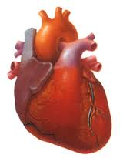
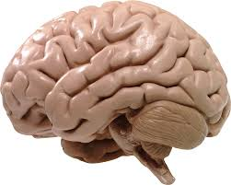
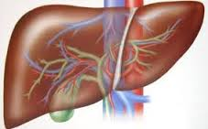

Нормальна
мікрофлора
Серце
Мозок
Печінка
0,27-0,38кг
0,9-2,0кг
2,5-3,0кг
1,3-1,8кг

Slide 30
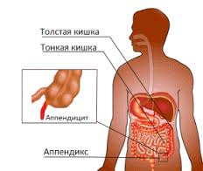
3. Еволюційна мікроекологія та її біотехнологічні аспекти

Slide 31
Основні завдання еволюційної мікроекології :
дослідження мікробної екології організмів з різним рівнем організації та еволюційного розвитку. Виявлення загальних для всіх простіших стабільних симбіотичних асоціацій;
встановлення філогенетичних взаємовідносин між прокаріотами та еукаріотами різного рівня еволюції та організації;
- фено- та генотипове дослідження подібних мікробних спільнот («МАС» – microorganism-association complex) у різних безмікробних тваринах;

Slide 32
створення кріобанків для тривалого зберігання природних симбіотичних мікробіоценозів людини, рослин і тварин;
мікроекологічна інженерія: конструювання у модельних експериментах «ідеальних мікробіоценозів» із заданими характеристиками;
- дослідження взаємозв’язку складу мікробіоти матері та її нащадків у різні періоди розвитку;
дослідження впливу симбіотичної мікрофлори на процеси росту, старіння та загибелі клітин хазяїна.

Slide 33
Основні біотехнологічні аспекти мікробної екології
клонування генів, відповідальних за синтез біотехнологічно важливих продуктів у резидентних бактерій людини; створення на їх основі генно-інженерних технологій (антибіотики, пробіотики, метабіотики, вакцини, імуномодулятори, вітаміни, пептиди, біосенсори тощо);
метагеномні дослідження і перенесення відповідних фрагментів ДНК у клітини Escherichia сoli, мікроорганізмів родів Saccharomycetes, Lactobacillus;

Slide 34
створення банку потенційних виробничих штамів на основі симбіотичної мікрофлори різних мікроорганізмів, молекулярно-генетична ідентифікація та маркування подібних штамів;
використання симбіотичних мікроорганізмів як джерела біодеградованих полімерів для харчової та фармацевтичної промисловості;
пошук серед симбіотичних мікроорганізмів продуцентів регуляторів апоптозу еукаріотичних клітин та модуляторів, що впливають на процеси старіння організму;

Slide 35
використання симбіотичних вірусів і бактерій та їх структурних компонентів як носіїв для доставки БАР і мікронутрієнтів до відповідних органів, тканин, клітинних і субклітинних органел еукаріотичних організмів;
створення сучасних підприємств стартерних культур різного призначення на основі симбіотичних мікроорганізмів для біотехнологічної промисловості

Slide 36
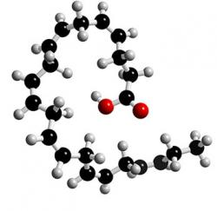
Для реалізації біотехнологічних аспектів мікробної екології нині використовується кілька нових підходів
Масс-спектрометрія мікробних маркерів – метод детектування мікроорганізмів за структурними, генетично детермінованими вищими жирними кислотами (ВЖК), альдегідами та стеринами безпосередньо у об’єкті дослідження.
Оскільки вміст ВЖК у клітинах мікроорганізму даного виду однаковий і специфічний, то їх концентрація в клінічному матеріалі пропорційна концентрації цього виду.

Slide 37
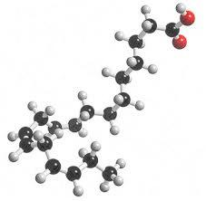
Хімічне різноманіття (понад 200 ЖК та альдегідів) бактеріальних клітин дає змогу диференціювати бактерії на фоні ЖК людини. Клітинні жирні кислоти – це генетично детерміновані молекулярні маркери мікроорганізмів.
Процедура підготовки проби чисто хімічна: через відсутність потреби у культивуванні мікроорганізмів можна визначити кількісно будь-які мікроорганізми, незалежно від їх здатності рости у штучних умовах.
Площа піку маркеру на селективній хроматограмі пропорційна чисельності відповідних мікроорганізмів.

Slide 38
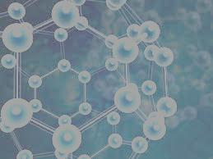
Концентрація мікробних маркерів у крові в середньому постійна в нормі та корелює із складом мікробіоти слизової оболонки тонкого кишечника.
Виявлення явища гомеостазу мікробних маркерів у крові людини та відповідність їх концентрації складу мікробіоти тонкої кишки дає змогу отримати новий неінвазивний метод вивчення складу її мікробіоти.
Потрібно лише 40 мкл крові з пальця та 3 год часу для визначення домінантів мікроекології.

Slide 39
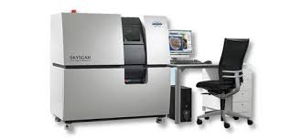
Мікро-метаболоміка – молекулярна технологія для моніторингу мікробного гомеостазу та його відхилення від норми. Мікро-метаболоміка – це точне визначення мікробних маркерів (понад 200 структурних жирних кислот, гідроксикислот, жирних альдегідів) у біологічних рідинах і тканинах.

Slide 40
Метаболоміка (metabolomics) [греч. metabole —переміна і -omics — суфікс, що позначає «повний», «цілий», «увесь»; неологізм] — науковий напрям у молекулярній біології та генетиці, що вивчає метаболічні інтермедіати (а їх концентрації), що є попередниками усіх клітинних компонентів.
Метаболом – сукупність метаболітів, що є кінцевим продуктом обміну речовин в клітині, тканині, органі або організмі.

Slide 41
Складності досліджень в області метаболоміки:
З хімічної точки зору більшість інтермедіатів дуже схожі, тому їх важко відділити один від одного стандартними фізико-хімічними методами;
Час життя більшості інтермедіатів в клітині дуже малий (вони хімічно нестійкі в клітинних екстрактах), а їх вміст у клітині дуже сильно залежить від «умов життя» організму

Slide 42




4. Основні міжнародні проекти в галузі мікробної екології людини та створені пробіотиків

Slide 43
Товариство мікробної екології та захворювань
Society for Microbial Ecology and Disease
(SOMED)
www.somed.nu

Slide 44

Ще в середині 70-их років минулого століття група американських і європейських вчених, що активно займаються вивченням кишкової мікрофлори людини, заснували Товариство кишкової мікробної екології та захворювань (Society for Intestinal Microbial Ecology and Disease (SIMED)). Перша зустріч, якого відбулася в 1976 році в США.
Спочатку, організація зустрічей була основним завданням нового Товариства, але з роками, спектр завдань розширювався, включаючи підставу в 1988 році офіційного журналу Товариства «Microbial Ecology in Health and Disease» («Мікробна екологія в нормі і при патології).

Slide 45
Під час ділової зустрічі SIMED, що проходила разом з XIII Міжнародний симпозіум з кишкової мікробної екології (International Symposium on Intestinal Microecology, 11-14 вересня 1988 р., Порто Конте, Італія) надійшла пропозиція переглянути назву Товариства. Необхідно було узгодити області мікробної екології та кишкової екології. В результаті членами Товариства було прийнято рішення змінити назву Товариство кишкової мікробної екології та захворювань (SIMED) на Товариство мікробної екології та захворювань (SOMED)

Slide 46
Основними цілями SOMED є:
- Сприяння розвитку наукових знань , підтримка досліджень і технологій в області мікробної екології та пов'язаних з нею захворювань;
- Об'єднання зусиль вчених, що займаються науковими дослідженнями на місцях, і поширення наукової інформації, що стосується даної галузі досліджень ;
- Співпраця з національними та міжнародними організаціями, що досліджують проблеми мікробної екології і захворювання, пов'язані з її порушеннями ;
- Організація та спонсорування наукових зустрічей і конференцій.

Slide 47
International Science and Technology Center Міжнародний науково-технічний центр
www.istc.ru

Slide 48
МНТЦ - міжурядова організація , що налагоджує ділові зв'язки між вченими з Росії, України, Грузії та інших країн СНД з їх колегами з дослідницьких організацій в Канаді, ЄС, Японії, Республіки Корея, Норвегії та США.
МНТЦ створено сприяти реалізації міжнародних наукових проектів, а також допомагати глобальному науковому і діловому співтовариству знайти і задіяти інститути країн СНД, які володіють унікальними науковими ноу -хау , для спільних розробок та ведення бізнесу.

Slide 49
МНТЦ визначає пробіотики як пріоритетний напрям досліжень.
На засіданні робочої групи тридцять четвертого Міжнародного Конгресу SOMED (20-23 листопада 2011 року, Йокогама, Японія) були розглянуті питання майбутнього фінансування МНТЦ нових перспективних проектів «Пробіотики і здоров'я. Цільова ініціатива» Probiotics & Health Targeted Initiative (TI PROBIO ISTC).

Slide 50
З тих пір як запущена TI PROBIO ISTC, профінансовано вже два проекти - в Інституті імунологічної інженерії (Любучани, Росія) (проект, вартістю в 330,000 доларів, що припускає стимулювання імунної системи пробіотиками) та в Інституті епідеміології та мікробіології (Владивосток, Росія).

Slide 51
Лідируючими науковими інститутами країн СНД запропоновано вісім проектів (мікробне різноманіття, астро-пробіотик, ферментований буряковий сік, бактеріоцини і т.д.), що знаходяться на розгляді Центру. З поданих проектів планується відібрати 2-3 пропозиції для створення проектів, що фінансуються TI PROBIO ISTC, з продуктивним міжнародним співробітництвом для задоволення комерційних потреб світового ринку.

Slide 52
На початку третього тисячоліття стартувала програма Human Microbiome Project (USA , 2006 р) та MetaHIT Project (European Commission , 2008). Головні цілі цих проектів:
- Деталізація взаємин клітин людини з його симбіотичної мікрофлорою ;
- Виявлення, які саме гени власних клітин людини мають загальне і різне походження з генами його мікробіома ;

Slide 53
Розпізнавання , які зміни в мікробіомі людини корелюють із змінами в його здоров'ї ;
- Розробка нових технологічних і біоінформаційних методів і прийомів, що дозволяють досягти вищевказані цілі ;
- Дослідження етичних, соціальних, біотехнологічних та інших аспектів і наслідків, що виникають в результаті глибокого вивчення мікробіома людини

Slide 54
Human Microbiome Project.
www.hmpdacc.org
www.nihroadmap.nih.gov/hmp

Slide 55
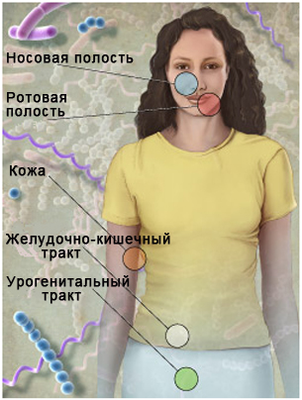
Проект ініційований Національним Інститутом Здоров'я (National Institutes of Health). Упор проекту робиться на вивчення мікробіології п'яти біотопів людини: ротова порожнина, носова порожнина, шкіра, шлунково-кишковий тракт, урогенітальний тракт

Slide 56
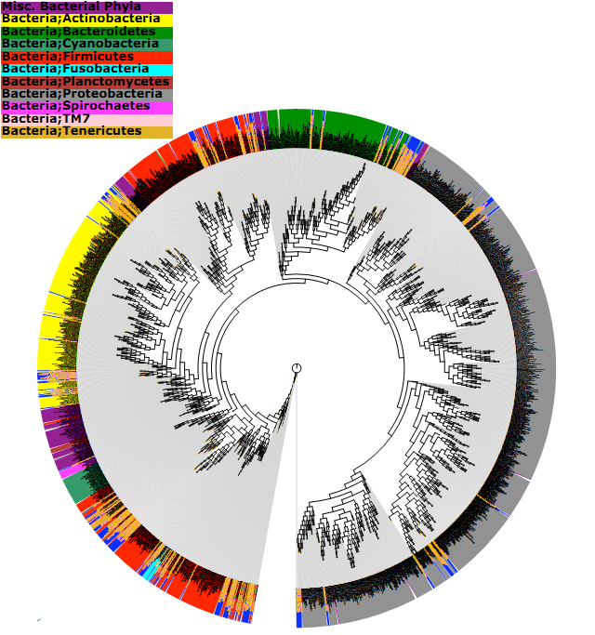
Всі результати з вивчення мікрофлори різних біотопів організму людини, отримані в ході проведення проекту «мікробом людини» представлені у вигляді відповідних карт або, як їх ще називають, дерев

Slide 57
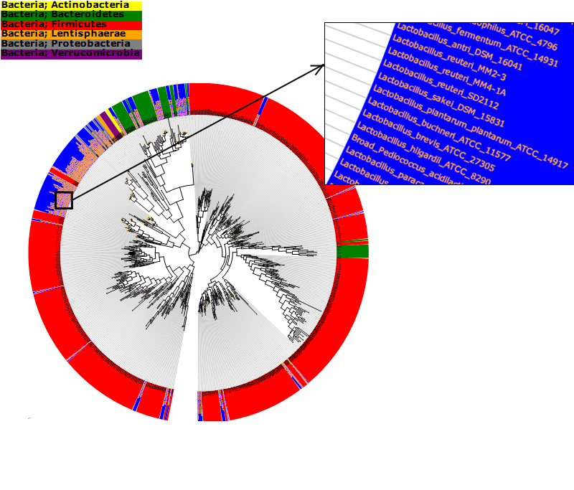
Мікробіом шлунково-кишкового тракту людини

Slide 58
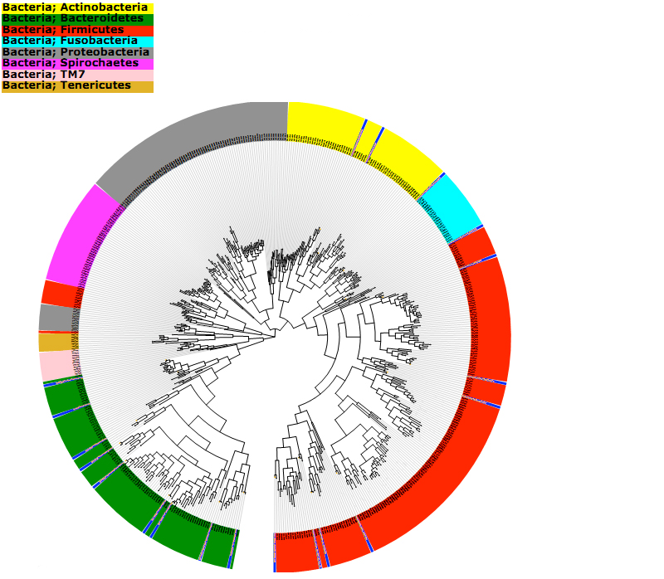
Карта розподілу мікроорганізмів в ротовій порожнині людини

Slide 59
При реалізації Проекту використовуються як традиційні можливості генетичного ДНК секвенування, так і метагеноміка.
Метагеноміка - дозволяє всебічно вивчити мікробні спільноти, включаючи навіть ті, які містять некультивовані мікроорганізми. Замість того, щоб вивчати геном індивідуального бактеріального штаму, вирощеного в лабораторних умовах, можливості метагеномікі дозволяють аналізувати генетичний матеріал цілого мікробного угрупування, отриманий з природного навколишнього середовища.

Slide 60
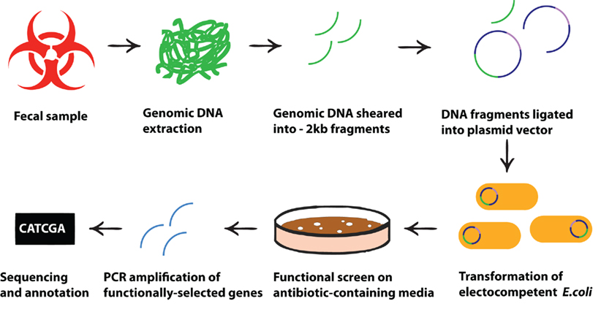

Slide 61

Учені з американського інституту здоров'я (NIH), в рамках проведення даної програми, розраховують розшифрувати геном 600 генів бактерій з приблизно 2 тис. видів, що складають мікробіоту людини.

Slide 62

Програмні ініціативи:
- Удосконалення відповідного набору послідовностей мікробного геному і попередня характеристика мікробіома людини
- Взаємозв'язок між захворюваннями і змінами в мікробіома людини
Розробка нових технологій
Розробка нових інструментів обчислювальних аналізів
Створення ресурсного репозиторію (ресурсної бази
Етичні, правові та соціальні аспекти HMP досліджень

Slide 63

MetaHIT Project (Metagenomics of the Human Intestinal Tract)
http://www.metahit.eu/

Slide 64
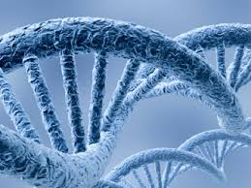
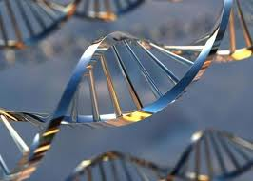
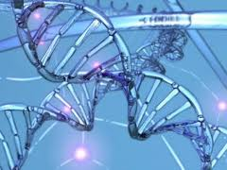
Проект MetaHIT (Метагеноміка кишкового тракту людини), який фінансується Європейською комісією (European Commission), стартував 1 січня 2008 року. Група, що працює над даним проектом, складається з 13 наукових і промислових партнерів з 8 країн світу, в тому числі харчові та фармацевтичні компанії. Загальна вартість проекту була оцінена в більш ніж 21,2 мільйона євро.

Slide 65
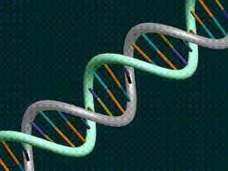
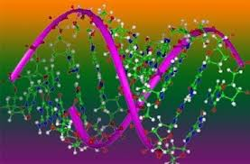
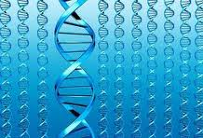
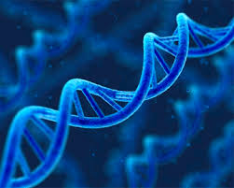
Головною метою проекту є вивчення генома всіх бактерій, що складають кишкову мікрофлору людини, а також характеристика їх функцій в нормі та патології

Slide 66
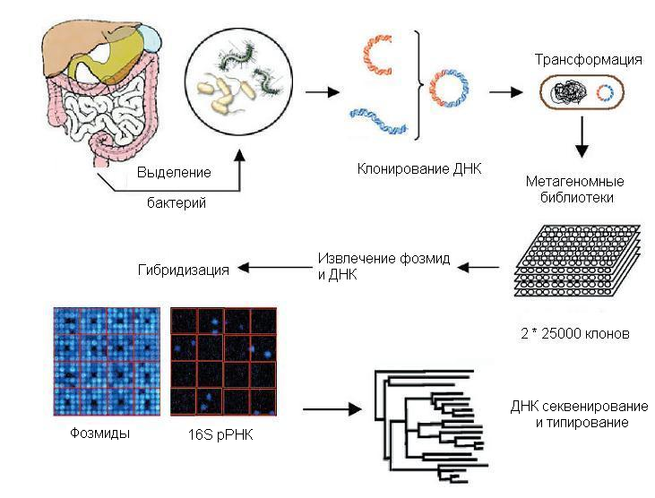
Створення та скринінг метагеномних бібліотек.

Slide 67
У ході Проекту буде проаналізована нуклеотидна послідовність геномів 100 бактеріальних штамів, найчастіших представників кишкової мікрофлори людини. Перші 30 секвенованіх штамів - культивовані бактерії, інші 70 - некультивовані бактерії. Для аналізу некультивованих бактерій, індивідуальні бактерійні клітини будуть ізолюватися і геном отриманого клону будуть ампліфікувати для отримання достатньої кількості ДНК для подальшого нуклеотидного секвенування

Slide 68
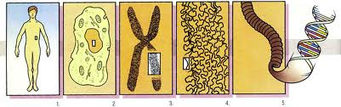
Інформація з секвенування інтерпретується в гени, білки і функції, які вони визначають. Вже ідентифіковано 19000 різних функцій в генному каталозі. Велика частина функцій, більше 500, раніше не були виявлені, що свідчить про новизну отриманих даних.

Slide 69
Також ідентифіковано 6000 функцій, присутніх у кожного індивідуума. Передбачається , що вони складають «мінімальний метагеном», який необхідний для реалізації шлунково-кишкової мікробіотою людини належних функцій. Серед них, функції, які відсутні в геномі людини, наприклад, можливість деградувати харчові волокна і таким чином вивільняти з них більше енергії або синтезувати для організму людини вітаміни та незамінні амінокислоти. На жаль, інформації про функції мінімального метагенома на сьогоднішній день дуже мало

Slide 70
Крім мінімального метагенома, визначений набір з 1200 функцій, притаманних кожній бактерії, що потрапила в кишечник людини. Передбачається, що вони представляють «мінімальний кишковий геном». Половина з цих функцій життєво необхідних для бактерій. Однак, більшість виявлених бактеріальних функцій специфічні для кишкових бактерій. Вивчення даних функцій призведе до кращого розуміння функцій мікрофлори людини в нормі і при патології

Slide 71

Human Metabolome Project Проект “Метаболом человека”
Human Metabolome Database www.hmdb.ca
Human Metabolome Library www.metabolibrary.ca

Slide 72
Проект «Метаболом людини" (Human Metabolome Project) стартував у Канаді в 2005 році. Загальна вартість проекту 7500000 доларів. Метою проекту є сприяти дослідженням у галузі вивчення метаболома для подальшого полегшення діагностики захворювань, прогнозу та моніторингу метаболізму лікарських препаратів, а також їх токсикології; забезпечувати взаємозв'язок між метаболомом людини та її геномом; розробляти програмне забезпечення для метаболомікі

Slide 73
Приписами проекту є: ідентифікація, визначення кількості, каталогізація і зберігання всіх метаболітів, знайдених у тканинах і біологічних рідинах людини в концентраціях більше одного мікромоля. Отримані в ході проведення проекту дані вільно доступні в електронному форматі для всіх дослідників через Базу даних «Метаболом людини» (Human Metabolome Database (www.hmdb.ca )), а також через Бібліотеку «Метаболом людини» (Human Metabolome Library (www.metabolibrary.ca )) .

Slide 74
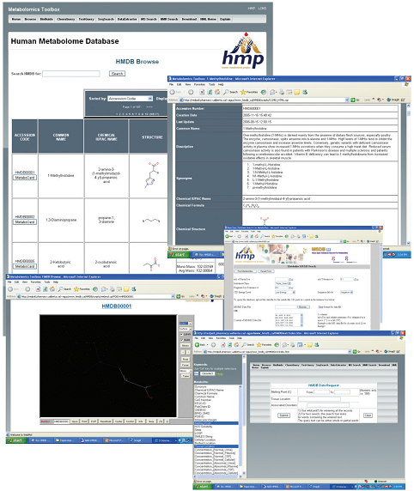
База даних Проекта «Метаболом людини»

Slide 75
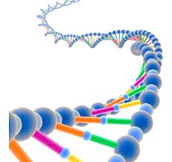
Метаболом людину за своїм фундаментальним значенням подібний геному людини - сукупності всіх його генів, або протеому - сукупності всіх його білків. Це як би хімічний аналог геному. І якщо геном представляє програму життя, то метаболом - її інгредієнти. Вивчення метаболома людини проводиться за вивчення трьох видів біологічних рідин - сироватки крові, сечі і спинномозкової рідини.

Slide 76

Метаболом знаходиться у виключній залежності від того, що людина їсть, де живе, від часу доби, пори року, загального стану здоров'я і навіть від душевного стану
Розшифровка людського метаболома надзвичайно важлива і для розуміння функцій його нормальної мікрофлори, оскільки однією з найважливіших функцій кишкової мікрофлори є її участь у травних процесах організму людини

Slide 77

«Ми ніколи не обідаємо на самоті: наші мікроби сидять за столом разом з нами, поглинають необхідні їм нутрієнти, в особливості ті, що ми самі переварити не здатні і щедро діляться ними з нами»
Prof. Gordon (2005)

